Slide 1


ORDENES DE COMPRA DISCRETAS
|

Slide 2
Descripción del proceso
Beneficios
La solicitud de pedido se genera mediante el proceso de planificación de necesidades (MRP) o bien la genera manualmente un solicitante.
El comprador valida la precisión de la solicitud de pedido y convierte la solicitud de pedido en un pedido.
Por otra parte, el comprador puede realizar un pedido de compra directamente de forma manual.
El pedido puede estar sujeto a autorización según un importe predefinido antes de ser emitido para un proveedor.
Este proceso aplica para compra de materias primas, componentes, refacciones, materiales indirectos y/o servicios
Integración con libro de pedidos, contratos, listas de precios y datos maestros de proveedor
Asignación automática de cotizaciones a pedidos
Roles organizacionales
Comprador

Slide 3
Premisas, comentarios, funcionalidad y/o reglas de negocio del cliente
Agregar premisas, comentarios, funcionalidad y/o reglas del negocio específicas del cliente

Slide 4
Agregados funcionales y/o interfaces
Agregar los agregados funcionales y/o interfaces que interactúan en este proceso

Slide 5
Ordenes de Compra Discretas
Plan de Requerimiento de Materiales MRP
Cotizaciones de proveedores
Requisiciones de compra
Transferencia de materiales a piso
Comprador
Existe orden de compra?
Si
No
Solicitud de
Cotizaciones
Existe solicitud de pedido?
Si
Negociación con Proveedores
Requiere Cotización
No
Si
No
Cotizaciones de Compra
ME22N/ME23N
Consulta de orden de compra
ME59N
Convertir Solicitud Pedido a Orden Compra
ME21N
Creación de Orden de Compra
Se Requiere Cambiar Lista de Precios
Aviso a
Proveedores
ME23N
Imprimir Orden de Compra
Aviso a
Proveedores
No
Si
ME12
Modificación Lista de Precios
Enviar Orden de Compra a Proveedor
Recibo de Materiales

Slide 6
Aceptación del plano de negocio
Ordenes de Compra Discretas
Firma del Key User
Firma del Consultor
<Nombre del usuario clave>
<Nombre del usuario clave>

Slide 7
Simbología
Símbolo | Definición | Símbolo | Definición
 | Proceso vinculado. Existe un diagrama a detalle de este proceso. |  | Conector . Conecta pasos específicos del proceso.
 | Actividad manual. Cubre un paso del proceso realizado manualmente por el usuario fuera del sistema. |  | Evento o actividad externa al proceso.
 | Actividad en SAP. Cubre un paso del proceso realizado en el sistema SAP, especifica una transacción a utilizar. |  | Decisión. Identifica una decisión a ser tomada por el usuario en el proceso lo cual deriva en diferentes actividades a realizar.
 | Impresión. Identifica un documento impreso (ej. Reporte, forma) |  | Engloba actividades / transacciones relacionadas
 | Actividad agregado funcional/interface. Cubre un paso del proceso realizado en el sistema SAP con un agregado funcional o a través de una interface desarrolada. |  | Flujo a seguir. Identifica la secuencia normal de pasos a seguir en el proceso

Slide 8
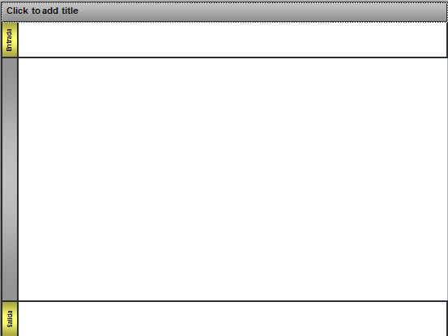
Descripción del layout
Título del diagrama
Entradas del proceso: Identifica procesos, eventos y/o actividades externas que influyen en el curso de eventos del escenario.
Roles responsables: Identifica un rol de usuario, unidad organizacional o grupo que es responsable de la ejecución de los pasos englobados en el renglón.
Flujo del proceso. En este espacio se encuentran los pasos fuera y dentro del sistema, decisiones, otros procesos a ser ejecutados por los roles responsables
Salida del proceso. Identifica el fin del procesos o la salida a otros procesos, eventos y/o actividades.

